Slide 1
ЛАБОРАТОРНАЯ РАБОТА №7 По дисциплине: «Системы хранения и обработки данных» Тема: «Разработка логической структуры базы данных»
Выполнила работу студентка группы змИИВТ-241: Быкова А.О.
Принял: Короленко В.В.

Slide 2
Цель лабораторной работы:
изучить основы логического проектирования базы данных, освоить процесс разработки логической структуры базы данных и построения диаграммы «сущность-связь».
Основные задачи:
определение сущности для проекта в соответствии с индивидуальным заданием и их атрибуты;
выделение ключевых атрибутов;
определение связей между сущностями и типов связей;
построение диаграммы сущность-связь для отображения логической структуры базы данных.

Slide 3
Вариант индивидуального задания:
№5 База данных «Туристическое агентство»
Предлагаемый набор базовых таблиц:
1. КЛИЕНТЫ
2. МАРШРУТЫ
3. ПОЕЗДКИ
Минимальный набор полей базовых таблиц
1. ФИО клиента
2. Данные паспорта
3. Страна назначения
4. Цель поездки
5. Стоимость 1 дня пребывания
6. Стоимость транспортных услуг
7. Стоимость оформления визы (определяется выбором маршрута)
8. Дата начала поездки
9. Количество дней

Slide 4
Ход работы:
1. Основные сущности для разрабатываемой базы данных.
Для базы данных «Туристическое агентство» можно выделить следующие сущности:
Клиенты
Маршруты
Поездки
Рейсы
Транспорт

Slide 5
Ход работы:
2. Атрибуты сущностей.
Добавить атрибут «ID_клиента» в сущность «Клиенты».
Добавить атрибут «ID_маршрута» в сущность «Маршруты».
Добавить атрибут «ID_поездки» в сущность «Поездки»
Добавить атрибут «ID_рейса» в сущность «Рейсы».
Добавить атрибут «ID_транспорта» в сущность «Транспорт».
Сущность | Атрибуты
Клиенты | ФИО клиента, адрес, телефон, данные паспорта
Маршруты | Страна назначения, стоимость транспортных услуг, стоимость оформления визы, номер рейса
Поездки | Цель поездки, дата начала поездки, количество дней, стоимость 1 дня пребывания, номер маршрута
Рейсы | Время отправления, вид транспорта
Транспорт | Длительность пути

Slide 6
Ход работы:
3. Ключевые атрибуты сущностей (первичные и внешние ключи).
Первичным ключом для сущности «Поездки» является «ID_поездки».
Первичным ключом для сущности «Маршруты» является «ID_маршрута».
При этом атрибут «Номер маршрута» сущности «Поездки» является внешним ключом, который обеспечивает связь сущности «Поездки» с сущностью «Маршруты».
Первичным ключом для сущности «Рейсы» является «ID_рейса».
При этом атрибут «Номер рейса» сущности «Маршруты» является внешним ключом, который обеспечивает связь сущности «Маршруты» с сущностью «Рейсы».
Первичным ключом для сущности «Транспорт» является «ID_транспорта».
А атрибут «Вид транспорта» сущности «Рейсы» является внешним ключом, который обеспечивает связь сущности «Рейсы» с сущностью «Транспорт».
Первичным ключом для сущности «Клиенты» является атрибут «ID_клиента». При этом для сущности «Поездки» атрибут «ID_клиента» является внешним ключом, который обеспечивает связь сущности «Клиенты» с сущностью «Поездки».

Slide 7
Ход работы:
4. Определить связи между сущностями. Как минимум одна связь должна быть «многие ко многим».
Сущность «Маршруты» и сущность «Поездки» находятся в отношении «Один ко многим».
Сущность «Маршруты» и «Рейсы» находятся в отношении «Один ко многим».
Сущность «Рейсы» и «Транспорт» находятся в отношении «Один ко одному».
Сущность «Клиенты» связана с сущностью «Поездки» связью «Многие ко многим», (у клиента может быть несколько поездок, один клиент может поехать в несколько поездок).

Slide 8
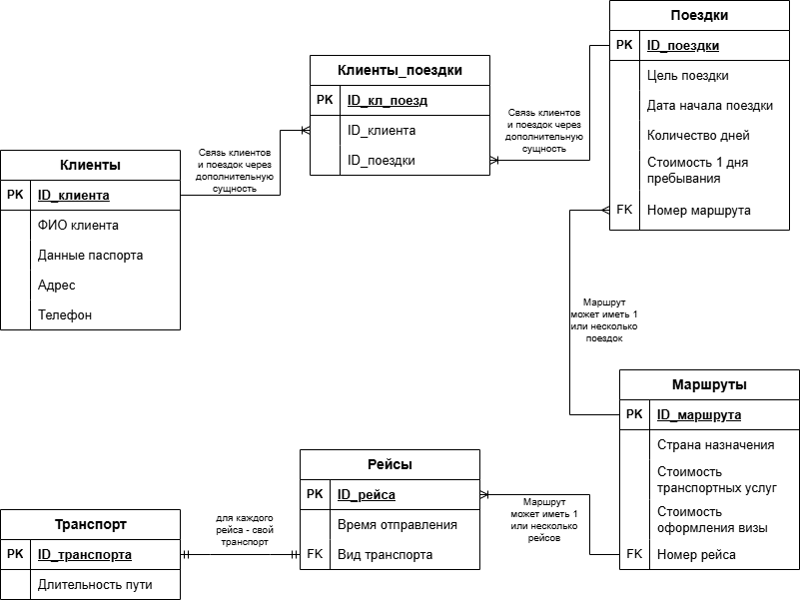
Ход работы:
5. Пример диаграммы.

Slide 9
Контрольные вопросы:
1) Дайте определения следующим понятиям: данные, база данных, СУБД, ведение базы данных:
Данные – представление объектов реального мира и их свойств в формализованном виде, пригодном для хранения, передачи, интерпретации или обработки. В случае использования данных для уменьшения неопределенности знаний о каком-либо объекте данные превращаются в информацию.
База данных – совокупность данных, организованных по определенным правилам, предусматривающим общие принципы описания, хранения и манипулирования данными, независимая от прикладных программ.
СУБД – совокупность программ и языковых средств, предназначенных для управления данными в базе данных, ведения базы данных и обеспечения взаимодействия ее с прикладными программами.
Ведение базы данных - деятельность по обновлению, восстановлению и перестройке структуры базы данных с целью обеспечения ее целостности, сохранности и эффективности использования.
2) В чем отличие данных от информации? -
У информации имеются смысл, значимость и назначение. Данные становятся информацией, если их создатель добавляет к ним смысл.

Slide 10
Контрольные вопросы:
3) В чем отличие базы данных от банка данных и СУБД? –
Банк данных — автоматизированная информационная система централизованного хранения и коллективного использования данных. В состав банка данных входят одна или несколько баз данных, справочник баз данных, СУБД, а также библиотеки запросов и прикладных программ.
4) Назовите основные компоненты банка данных и их назначение –
Одна или несколько баз данных, справочник баз данных, СУБД, а также библиотеки запросов и прикладные программы
5) Классифицируйте АИС по типу хранимых данных:
Документальные информационно-поисковые системы (ДИПС)
фактографические информационно-поисковые системы (ФИПС)
6) Что понимается под трехуровневой архитектурой ANSI/SPARC? –
Архитектура ANSI-SPARC (также трёхуровневая архитектура) — принципы, согласно которому рекомендуется строить системы управления базами данных (СУБД).

Slide 11
Контрольные вопросы:
7) Дайте определения внешней схеме БД, концептуальной схеме БД, внутренней схеме БД:
Внешний уровень или уровень представления: описывает различные пользовательские представления.
Концептуальный или логический уровень: структура и ограничения для всей базы данных.
Внутренний уровень: Фактическая ФИЗИЧЕСКАЯ структура хранения и пути доступа.
8) Каковы особенности иерархической модели организации данных? –
В иерархических моделях основная структура представления данных имеет форму дерева. На самом высшем (первом) уровне иерархии находится только одна вершина, которая называется корнем дерева. Эта вершина имеет связи с вершинами второго уровня, вершины второго уровня имеют связи с вершинами третьего уровня и т. д.
9) Каковы особенности сетевой модели организации данных? –
База данных с сетевой структурой состоит из нескольких областей. Каждая область состоит из записей, которые состоят из полей. Объединение записей в логическую структуру возможно не только по областям, но и с помощью наборов данных.

Slide 12
Контрольные вопросы:
10) Каковы особенности многомерной модели организации данных? –
Многомерная база данных (Multi-Model Database) – это система управления, которая сочетает несколько типов БД в одну серверную систему.
11)Каковы особенности постреляционной модели организации данных? –
Постреляционная модель является расширением реляционной модели. Она снимает ограничение неделимости данных, допуская многозначные поля, значения которых состоят из подзначений, и набор значений воспринимается как самостоятельная таблица, встроенная в главную таблицу.
12) Что относится к неструктурированным данным? –
Неструктурированная информация – некласифицированная информация, которая не приведена к единому формату, не подходит для обработки машинными средствами, хранится в разных местах

Slide 13
Контрольные вопросы:
13) В чем преимущество использования колоночной СУБД по сравнению с реляционной? –
В колоночной СУБД проход по всем строкам необязателен. Выборка происходит только по тем столбцам, которые фигурируют в запросе. Отличие заключается еще и в том, что каждая колонка хранится в индивидуальном файле, в то время, как у строковой системы управления базами данных вся таблица распределена по двум-трем.
14) Каким образом осуществляется связь между таблицами в реляционной СУБД? –
Связь работает путем сопоставления данных в ключевых столбцах, обычно столбцах (или полях), которые имеют одно и то же имя в обеих таблицах. В большинстве случаев связь соединяет основной ключ или уникальный столбец идентификатора для каждой строки, от одной таблицы к полю в другой таблице.
15) Каким образом на этапе проектирования решается проблема дублирующих записей в таблице? – Для решения данной проблемы можно использовать механизм блокировки, который позволит избежать создания дубликатов объектов в базе данных.

